Slide 1
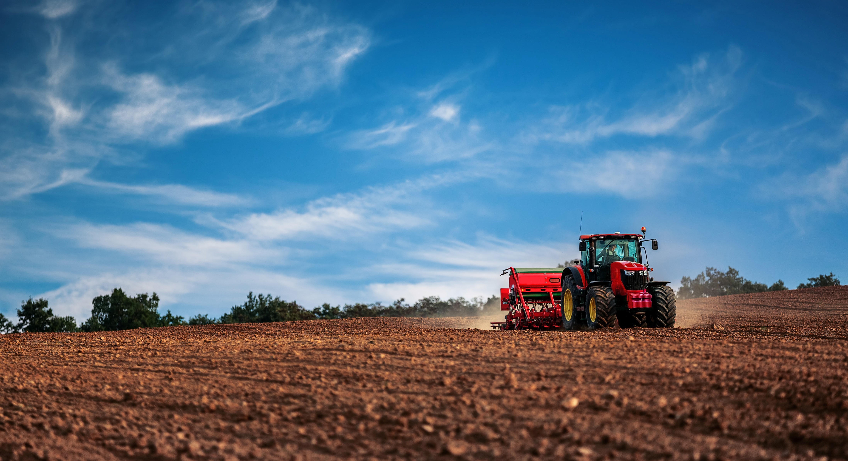

Zákon o odpovědnosti veřejné moci
říjen 2018
Zdeněk Tesner
Notes:
Vyjděte prosím z tohoto titulního snímku, který je přímo v prezentaci – přepište název, podnázev (autora) a datum prezentace dle potřeby, vyměňte případně titulní fotografii, a to buď přes pravé tlačítko myši Změnit obrázek, nebo obrázek smažte a vložte nový pomocí ikony uprostřed zástupného symbolu pro vložení obrázku. Klikněte na nově vložený obrázek a přeneste jej do pozadí přes Nástroje obrázku / Formát / Přenést dál / Přenést do pozadí. Některé objekty, jako logo, hnědá horizontální linka a černá svislá linka, jsou proto umístěny přímo na snímku (jinak by byly překryty velkým obrázkem, neboť objekty vložené v šabloně se stávají její pevnou součástí a nelze měnit jejich velikost, umístění ani vrstvu). Pokud byste vložili titulní snímek jako nové rozložení, bylo by třeba logo, horizontální a svislou linku nakopírovat ze vzorové prezentace (po vložení se umístí na správnou pozici). Lépe je ovšem využít výše zmíněný postup, který je výměnou za to, že titulní fotografie zůstane měnitelná vzhledem k možnostech a omezením PowerPointu.

Slide 2

Úroky ze zrušených pokut
Nejvyšší správní soud sp. zn. 4 Afs 164/2016– 42 ze dne 6. 10. 2016
X zák. č. 170/2017 Sb. – novela daňového řádu
Problém: přechodné ustanovení

Slide 3
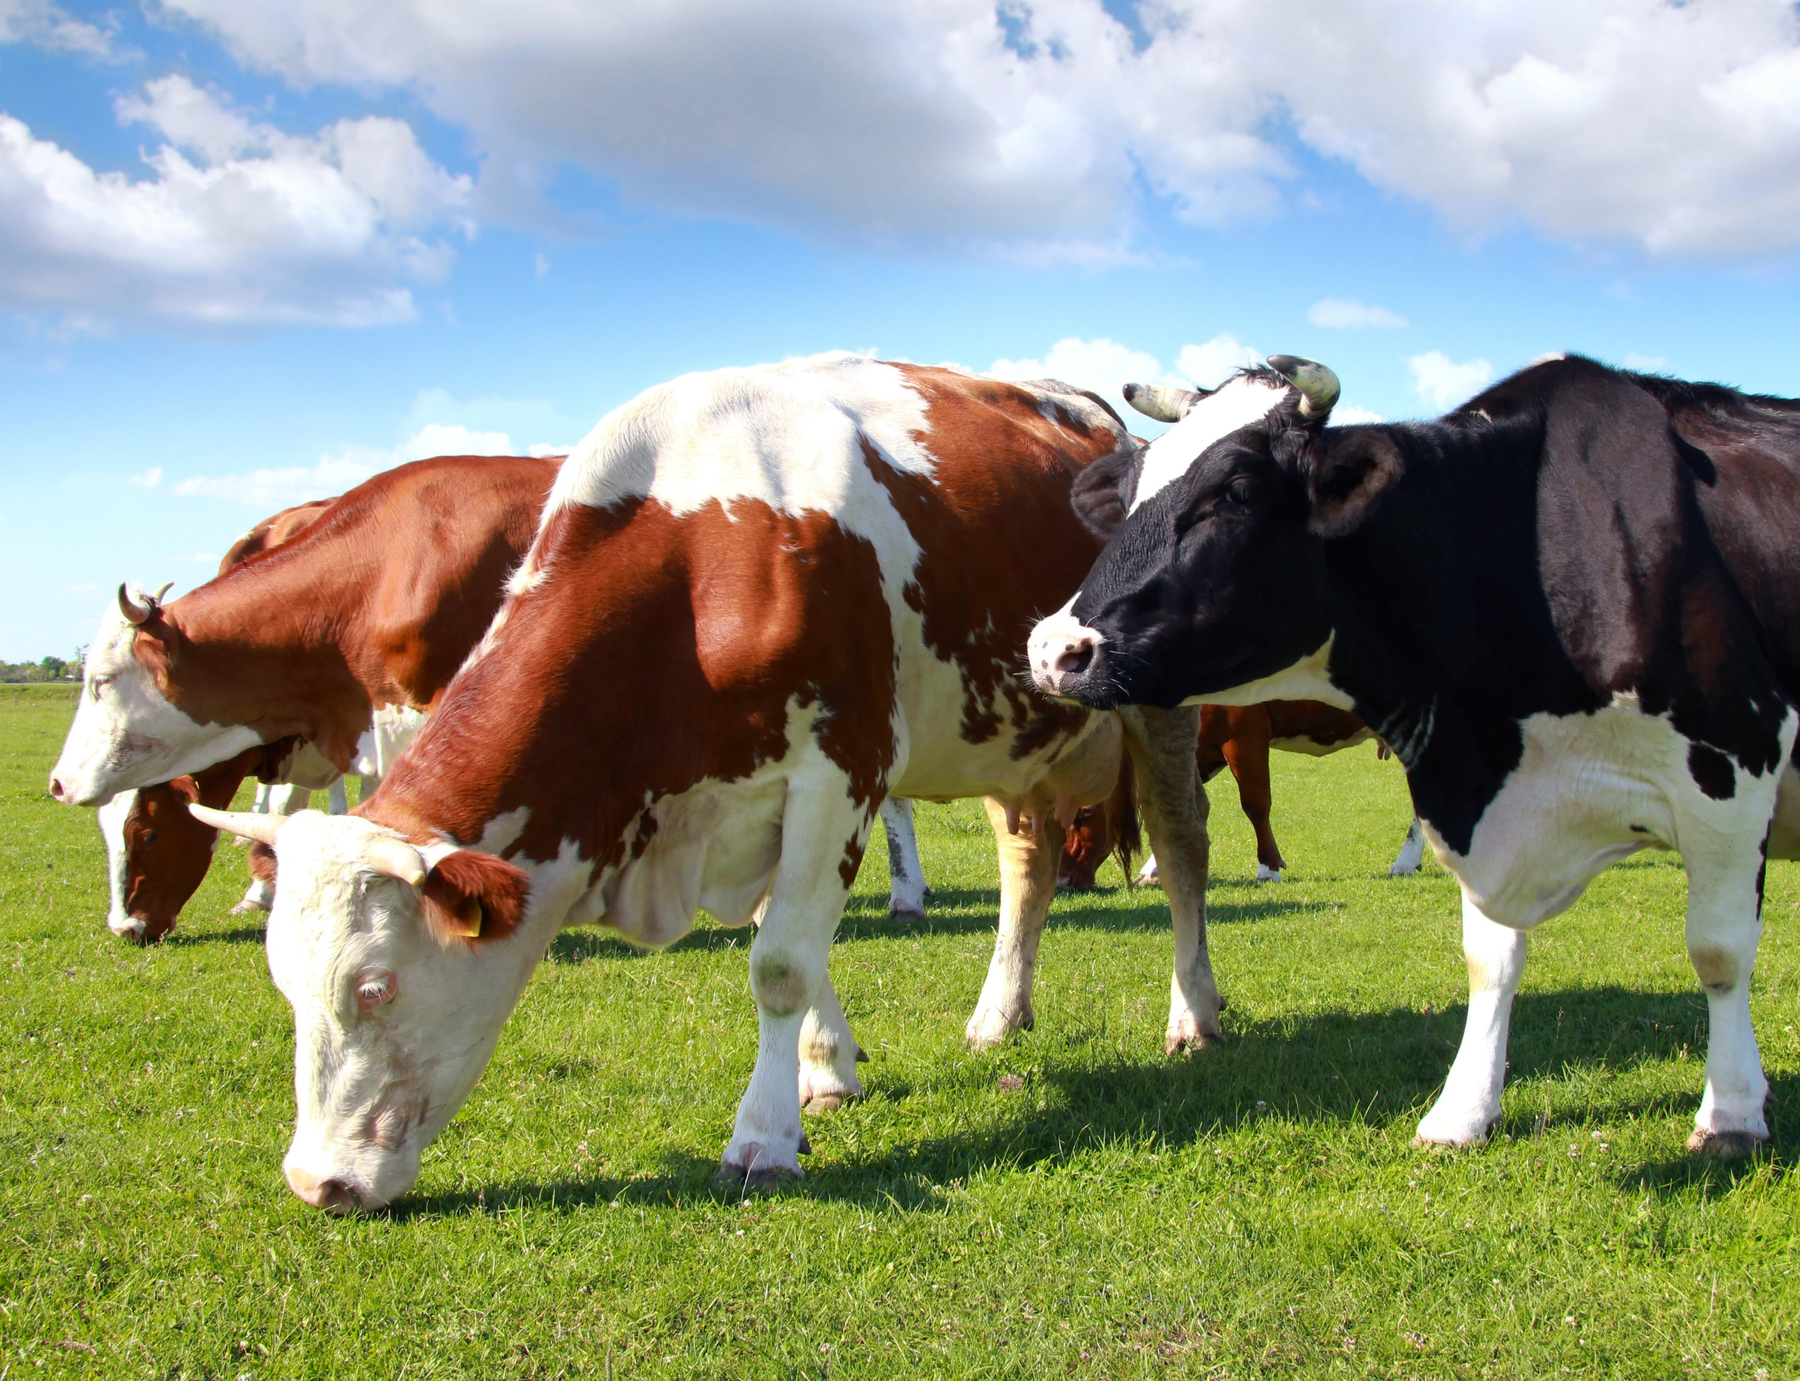
Spisy
- vést řádně!‘
- žurnalizovat!
- přesnost!
- začátek spisu – iniciační dokument!
Bude sílit tlak na elektronizaci.

Slide 4

Protokoly
- z místního šetření
- Z nahlížení do spisu
- z provedení listinných důkazů

Slide 5
Procesní postup
Seznamovat s podklady pro vydání rozhodnutí
Vyčerpat celý předmět řízení
Vypořádat všechny námitky
Vnitřní komunikace

Slide 6
Autoremedura
Poučovací povinnost
Věcné chyby
Délka řízení o odškodnění
- http://www.ceska-justice.cz/2018/07/eslp-neprimerene-delka-odskodnovaciho-rizeni-je-porusenim-prava-na-spravedlivy-proces/

Slide 7
Dotazy?

Slide 8
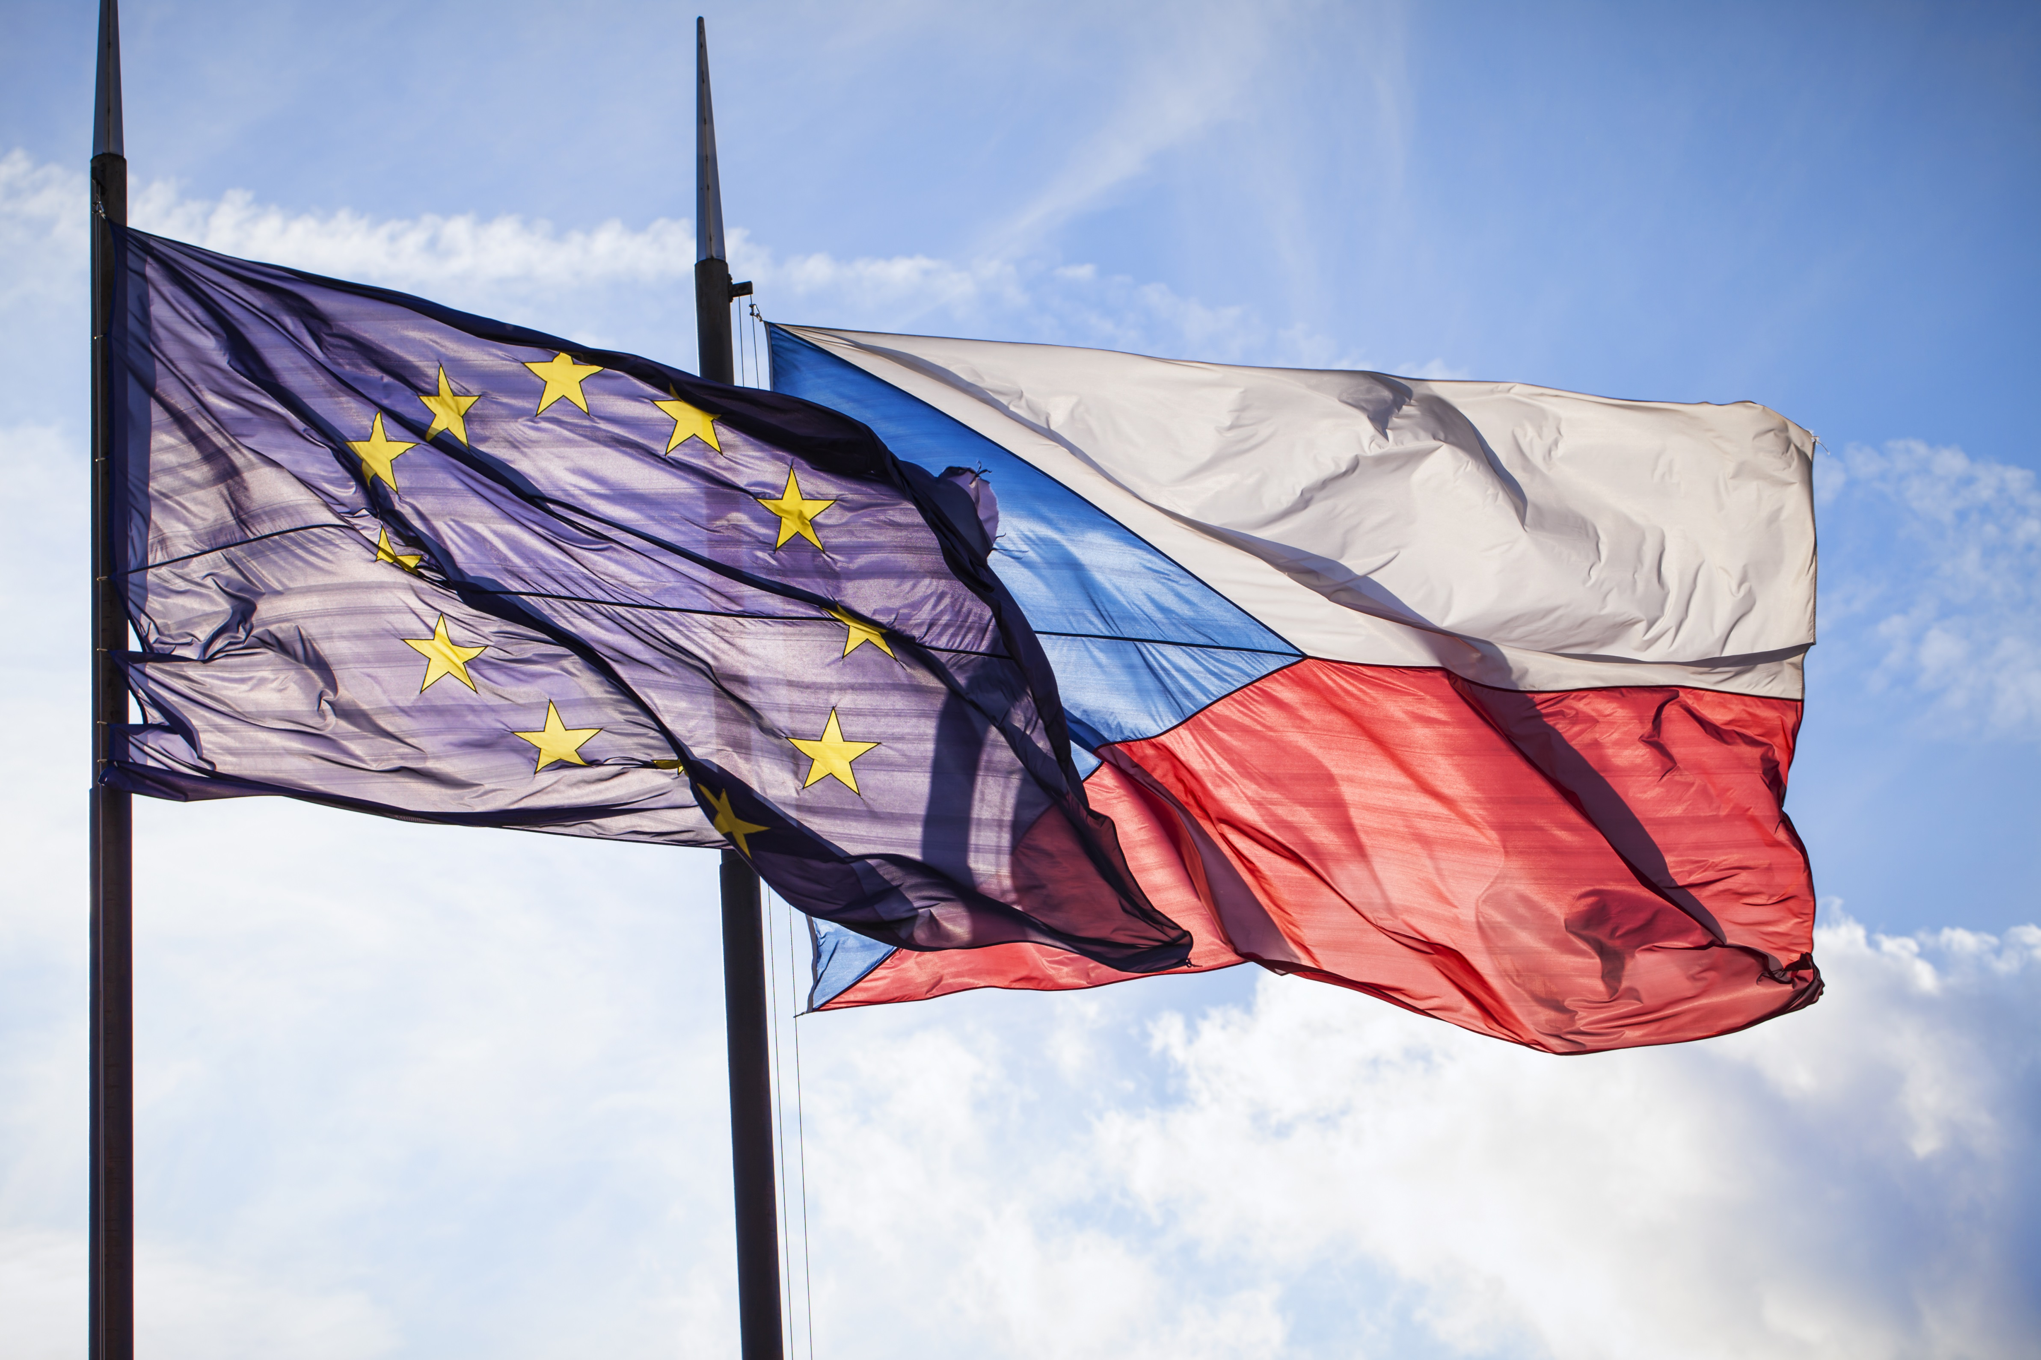
Kontakty: Zdeněk Tesner, zdenek.tesner@mze.cz
Ministerstvo zemědělství, Odbor právní a majetkového vyrovnání
Notes:
Vyjděte prosím z tohoto závěrečného snímku, který je přímo v prezentaci – upravte texty dle potřeby, vyměňte případně podkladovou fotografii, a to buď přes pravé tlačítko myši Změnit obrázek, nebo obrázek smažte a vložte nový pomocí ikony uprostřed zástupného symbolu pro vložení obrázku. Klikněte na nově vložený obrázek a přeneste jej do pozadí přes Nástroje obrázku / Formát / Přenést dál / Přenést do pozadí. Toto řešení zachovává možnost výměny podkladového obrázku – více viz poznámka u titulního snímku.

